Slide 1
הספרייה במכללה האקדמית כנרת
קורס הכרת הספרייה ומשאביה
ברוכים הבאים!
במצגות הבאות נכיר את קטלוג הספרייה והמשאבים העומדים לרשות הקוראים

Slide 2
הספרייה במכללה האקדמית כנרת
קורס הכרת הספרייה ומשאביה
התמצאות במבנה הספרייה וגישה אל הקטלוג.
קטלוג הספרייה חסמב"א – כרטיס קורא
קטלוג הספרייה חסמב"א - חיפוש בסיסי וחיפוש מתקדם
קטלוג הספרייה חסמב"א - מציאת כתב עת, סרט, מפות
קטלוג הספרייה חסמב"א – מאגרי מידע, כולל גישה מהבית וממכשירים ניידים
הספרייה בחיי הסטודנט
מידע נרחב על הפריטים ורשימות קריאה( לגנטו )
מאגרי מידע - נוספים

Slide 3
חושבים שאתם יכולים למצוא מידע באינטרנט, אבל...
יש חומרים שנמצא רק באמצעות חיפוש באתר הספרייה
לכן
צריך ללמוד איך לחפש ב:
קטלוג הספרייה
מאגרי מידע
אוספים מיוחדים

Slide 4
הכנו עבורכם מצגות שיסייעו לכם ללמוד כיצד לחפש
בקטלוג הספרייה
ובמאגרי המידע העומדים לרשותכם,
ולהתמצא בספרייה.
אנו ממליצים לקרוא את המצגות,
ובכל שאלה אתם מוזמנים לפנות אל
ספרני הייעץ.

Slide 5
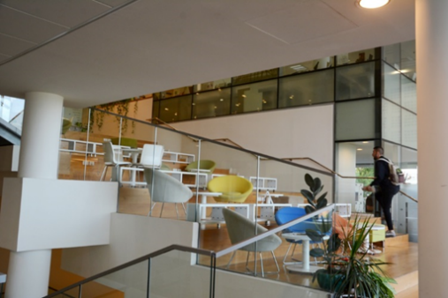
מבנה הספרייה
קומה 3
מדעי הרוח –
לימודי ארץ ישראל, היסטוריה,
ספרות. אומנות, ספרי קריאה
מפות
קבוצות
כתבי עת מודפסים
ספרים במדעים מדויקים
פיזיקה, מתמטיקה, מדעים ניהול
קומה 2
יש אזור ללמידה דמומה
בכל קומה
שירותים,
מכונות צילום
מדפסות שחור לבן
מחשבים
כניסה
מדעי החברה –
חינוך, כלכלה, עיתונאות, תיירות, פסיכולוגיה, תקשורת
דלפק השאלה
הדרכה וייעץ
למידה בזוגות
ספריי יעץ , סמינריונים ופרויקטים
מדעי הרוח – דתות
קומפקטוס ובו כתבי עת וספרים מיוחדים
קומה 0

Slide 6
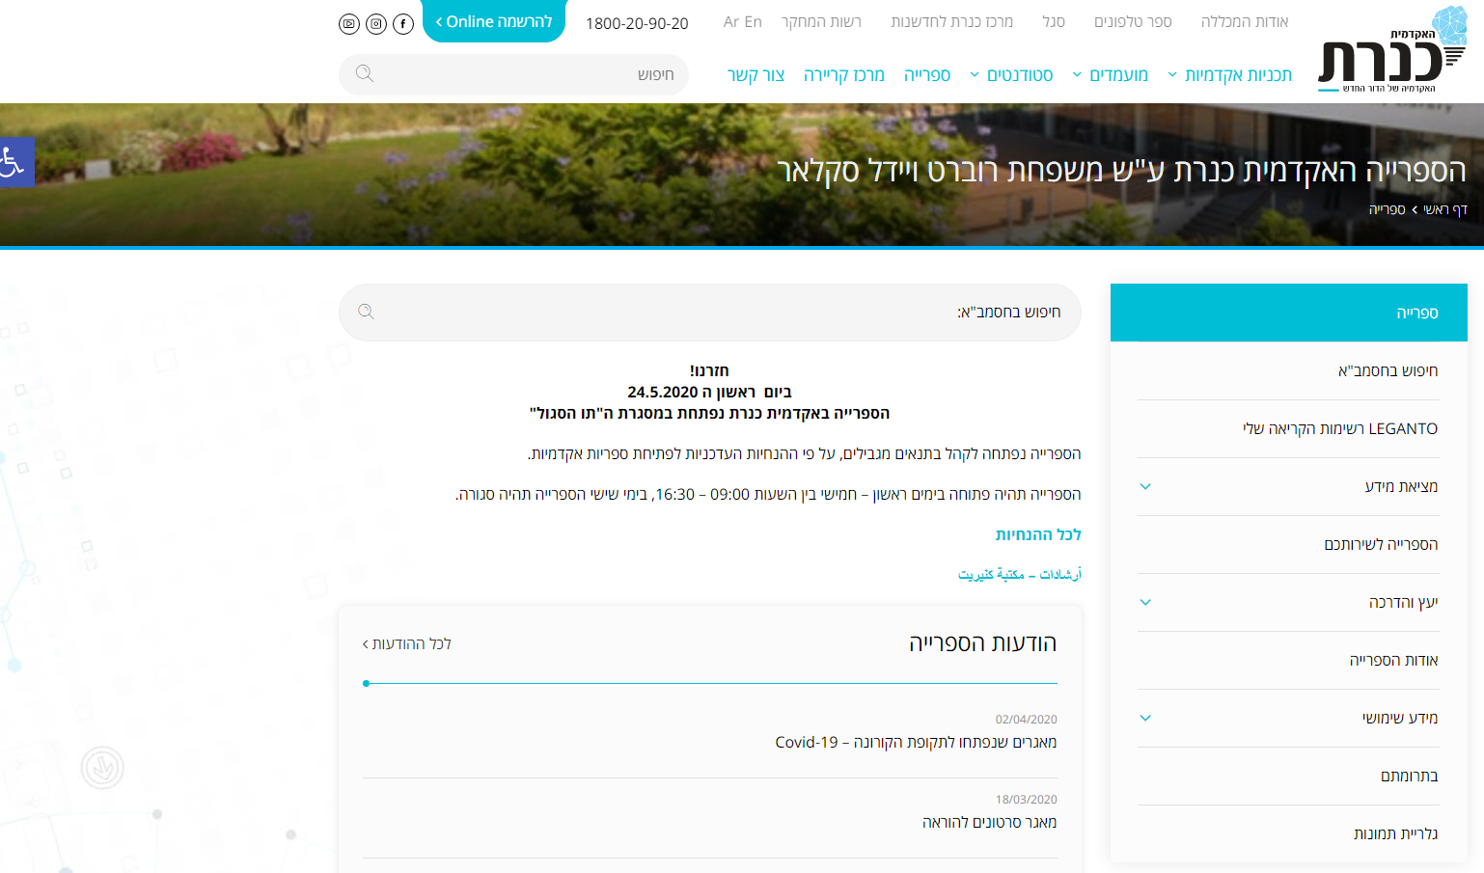
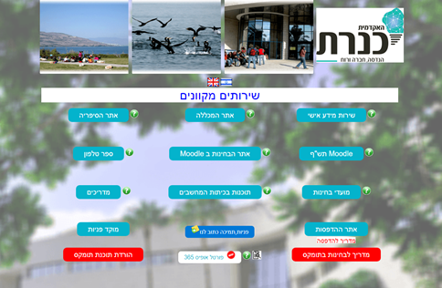
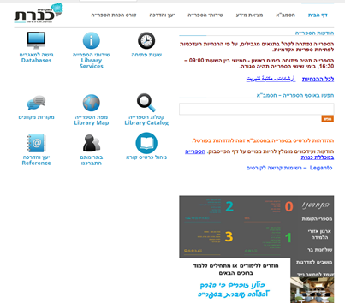
איך להגיע אלינו?
אתר המכללה- Kinneret.ac.il
בגוגל לחפש
הספרייה המכללה האקדמית כנרת
https://go.kinneret.ac.il/
אחרי שמצאתם מומלץ לשמור את הקישור
בניידים / במחשבים
http://lib.kinneret.ac.il/

Slide 7
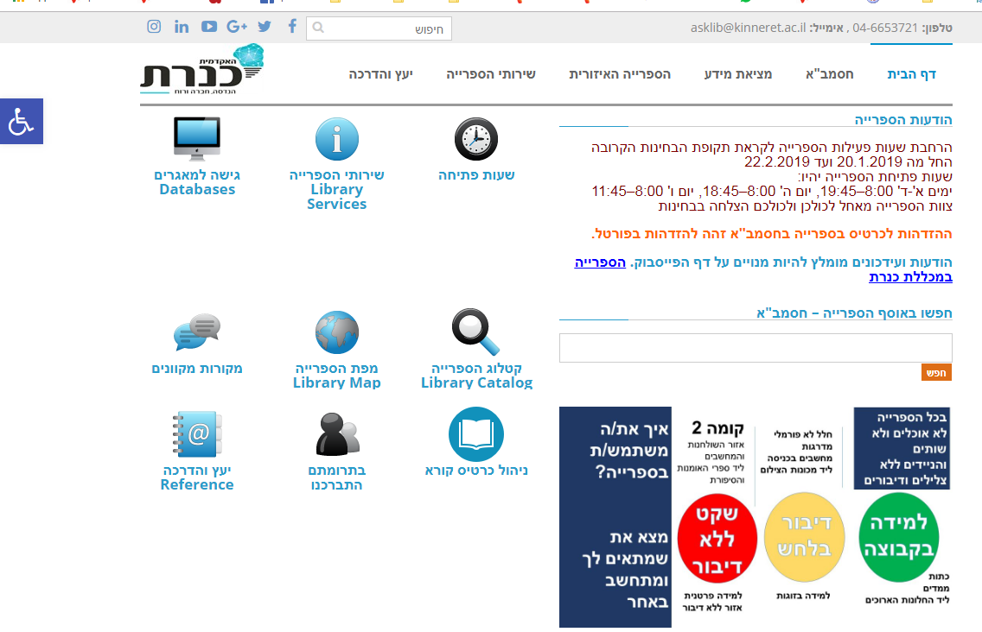
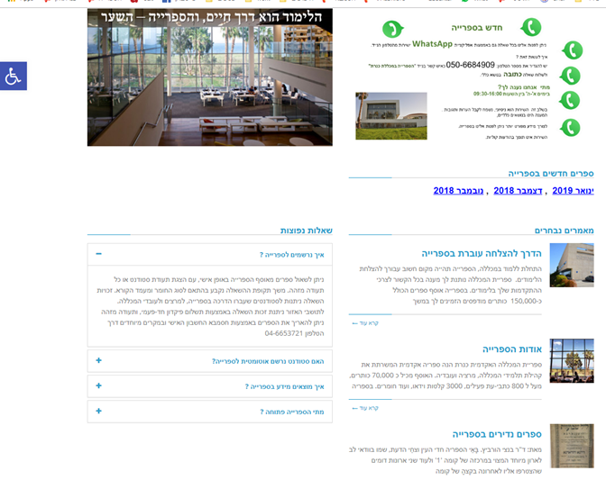
מה יש באתר?
הודעות וחדשות
קישורים
מידע מתחלף
ספרים חדשים

Slide 8
בהמשך תלמדו
איך לחפש בקטלוג הספרייה ובמאגרי המידע,
איך להשתמש בכרטיס הקורא
איך להיכנס מהמחשב האישי למשאבים אלקטרוניים. בהצלחה!

